Slide 1
מגוון ייצוגים דיגיטאליים
לסדנה על אסטרטגיות להתמודדות עם קשיי תלמידים באוריינות דיגיטאלית
מפגש עם לימור ליבוביץ
יום למידה משותף 16.3.17
מכון דוידסון

Slide 2
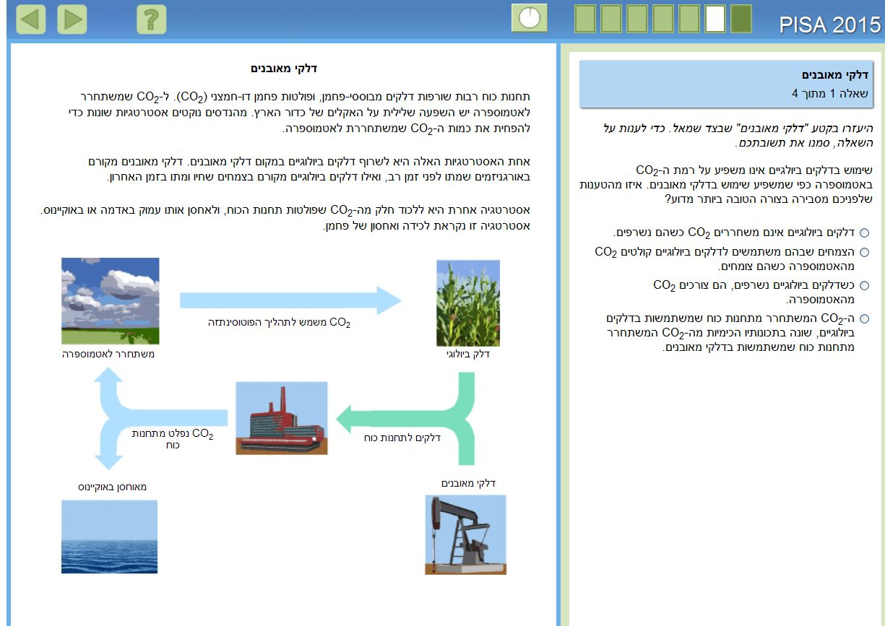
דלק מאובנים
טקסט + תרשים סטטי
פריטים לדוגמה מחקר PISA 2015 דלק מאובנים

Slide 3
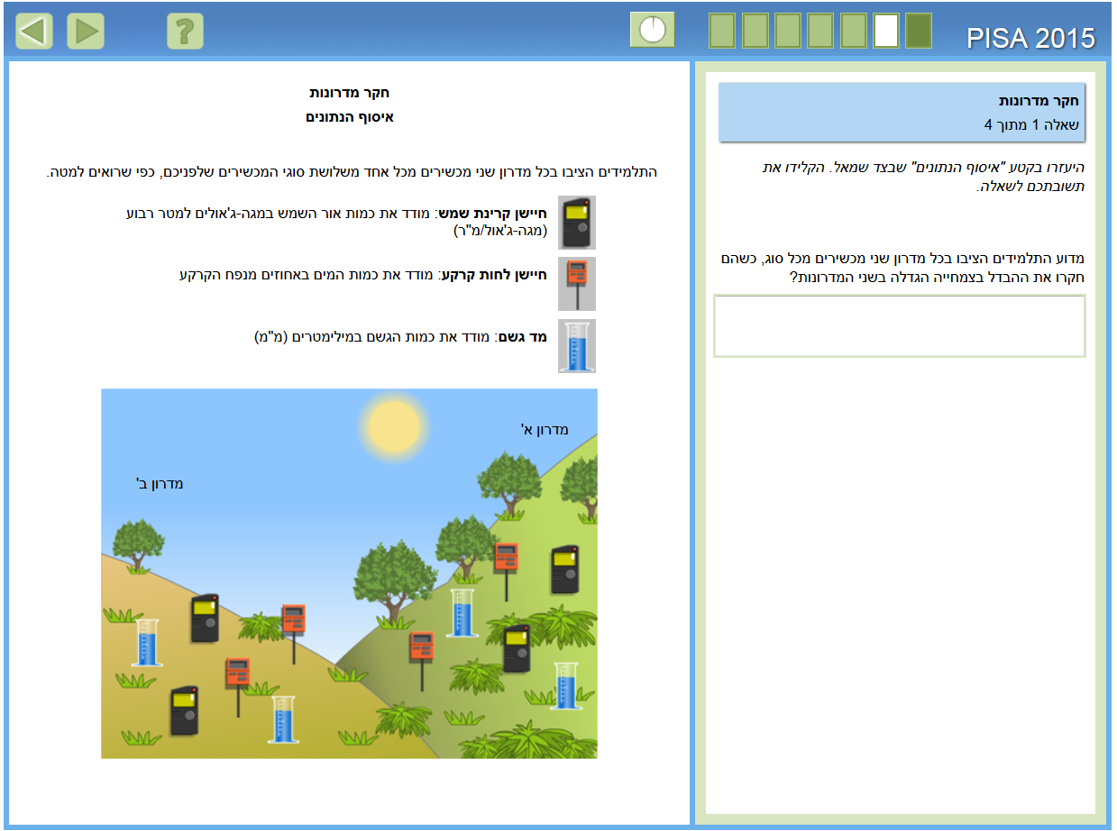
חקר מדרונות
איור מלווה מקרא
פריטים לדוגמה מחקר PISA 2015חקר מדרונות

Slide 4
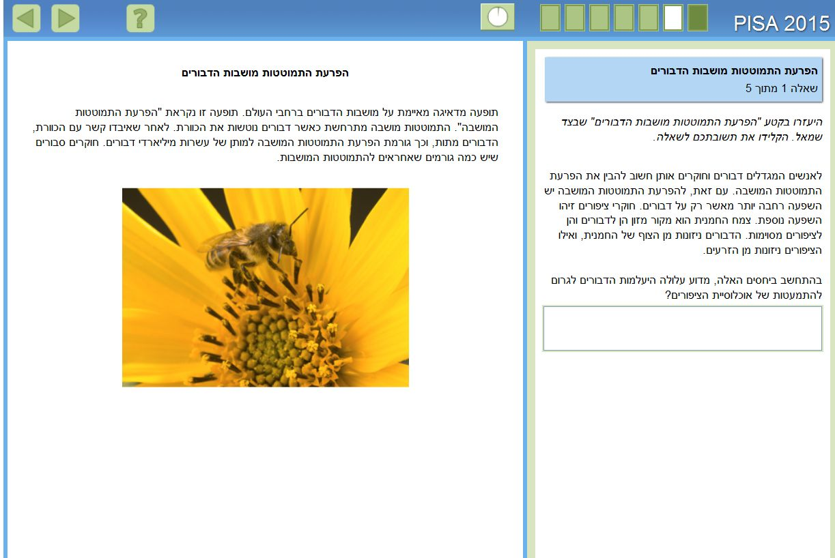
התמוטטות מושבות הדבורים
פריטים לדוגמה מחקר PISA 2015התמוטטות מושבות הדבורים
טקסט + תמונה

Slide 5
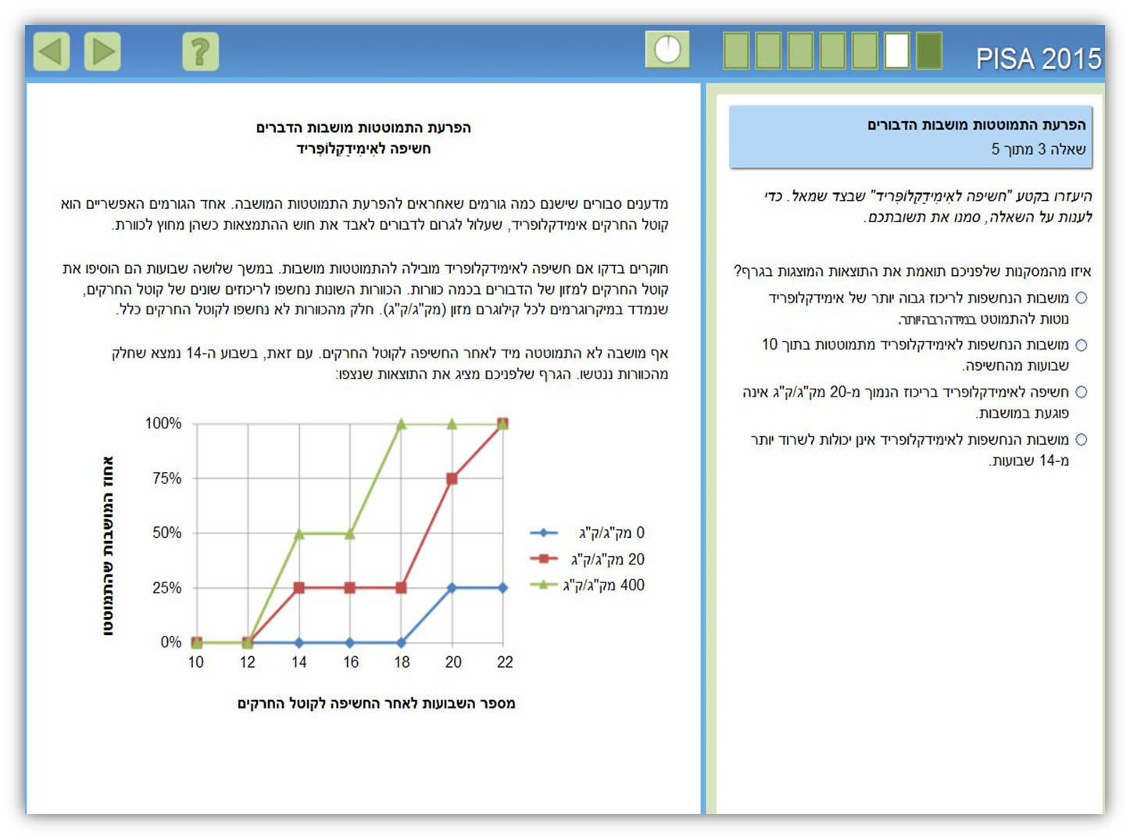
התמוטטות מושבות הדבורים
פריטים לדוגמה מחקר PISA 2015התמוטטות מושבות הדבורים
גרף רב-משתני

Slide 6
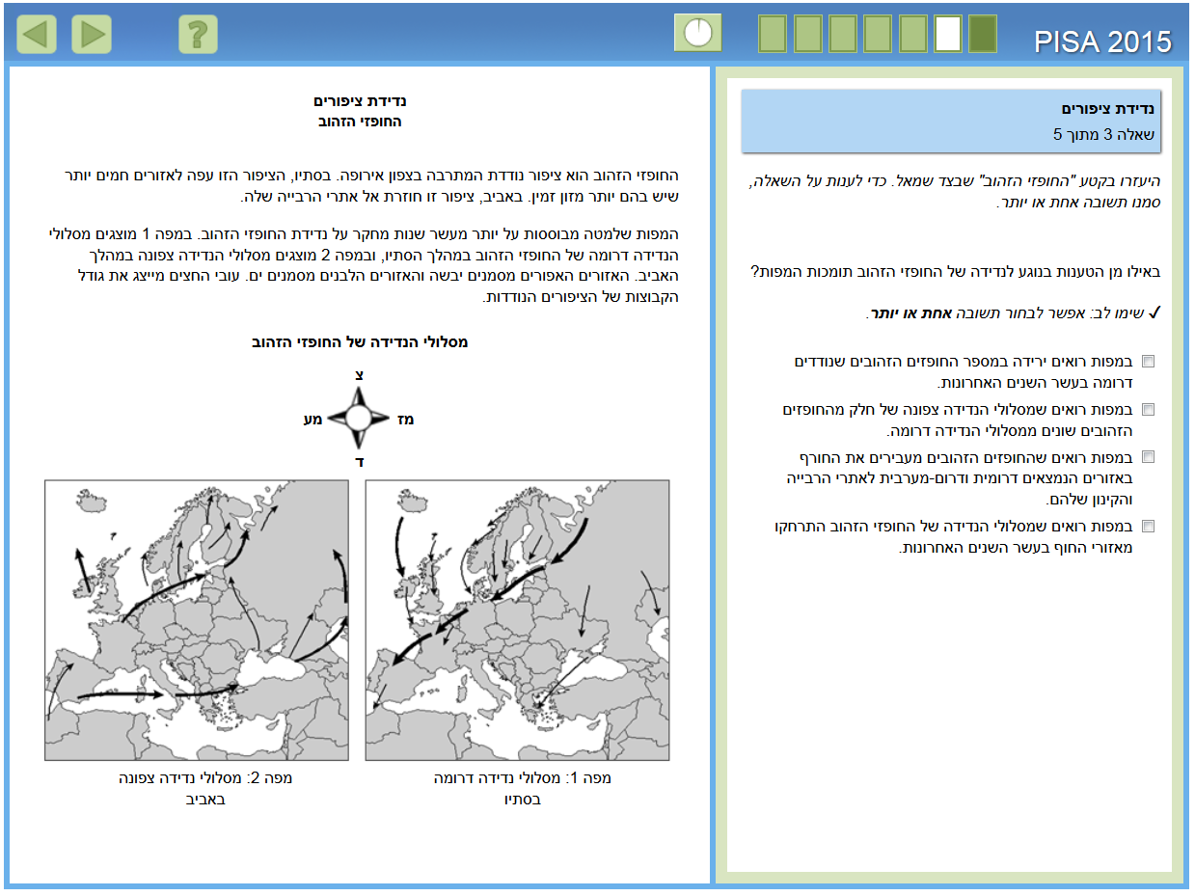
נדידת ציפורים
פריטים לדוגמה מחקר PISA 2015 נדידת ציפורים
מפה

Slide 7
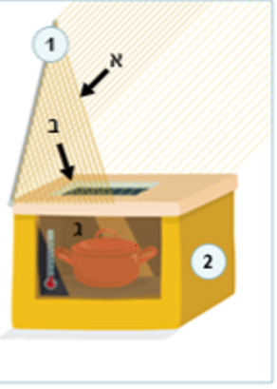
תנור שמש – שאלה 1
תרשים סטטי מלווה כתובית
תנור שמש – שאלה 1
לפניכם איור המתאר את עקרון פעולתו של תנור שמש בעל מראה מישורית אחת חלקי תנור השמש:
מראה
קופסה שבה סיר מזון ומד טמפרטורה
עקרון הפעולה:
א. קרינת השמש פוגעת במראה
ב. הקרינה מוחזרת מהמראה לתוך הקופסה
ג. הקרינה נבלעת באזור הסיר ומחממת את המזון
א. מהן המרות האנרגיה המתרחשות בעת פעולת
תנור השמש?
אנרגיית קריה מומרת לאנרגיית חום
אנרגיית חום מומרת לאנרגיית קרינה
ב. מה תפקיד המראה המישורית הנמצאת בתוך השמש?

Slide 8
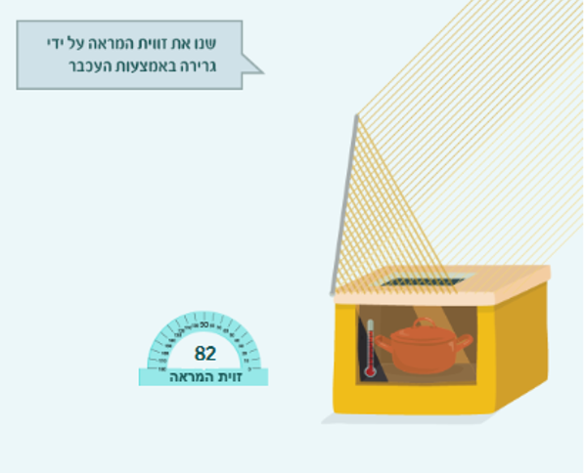
תנור שמש – שאלה 1
תרשים דינאמי מלווה כתובית
תנור שמש - שאלה 1
התבקשתם לתכנן תנור שמש כך שהטמפרטורה בסיר תהיה הגבוהה ביותר. בהנחה שכיוון קרינת השמש קבוע הזיזו את המראה בהדמיה שלפניכם ועקבו אחר השפעת השינוי בזווית המראה על הטמפרטורה בתוך תנור השמש.
שינוי זווית המראה על ידי גרירה באמצעות העכבר.
מהו טווח הזווית בהן הטמפרטורה בתוך התנור היא הגבוהה ביותר?
50-74
75-90
91-100

Slide 9
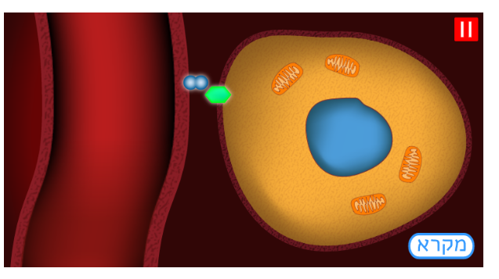
ריכוז הגלוקוז בדם
אנימציה
ריכוז הגלוקוז בדם משרד החינוך
שאלה 2
בתהליך המתואר בהדמיה הגלוקוז שנכנס לתא-
נוצר בדם לאחר פירוק של מזון במערכת העיכול.
נוצר בקיבה וממנה הוא עובר למערכת הדם.
נוצר בדם מפחמן דו חמצני וממים.
נספג לדם בעקבות עיכול המזון במערכת העיכול
שאלה 1
אילו מבין התהליכים הבאים מתוארים בהדמיה?
תהליך הנשימה התאית.
תהליך הנשימה בריאות.
תהליך ספיגת המים במעי הגס.
תהליך ספיגת הגלוקוז במעי.
תהליך הפקת אנרגיה בתאים.

Slide 10
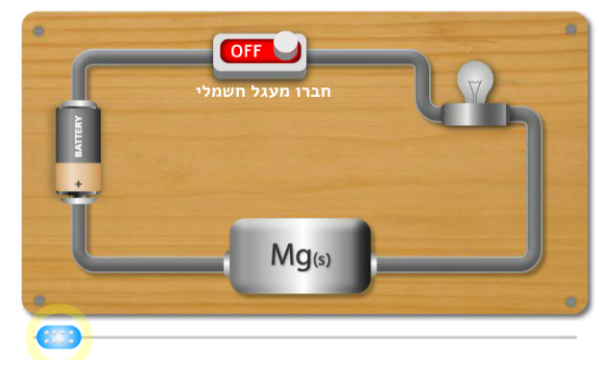
המצאה מדליקה (כימיה)
המצאה מדליקה (כימיה) משרד החינוך
שאלה 3
צפו בהדמיה והסבירו ברמה מיקרוסקופית את התופעה המוצגת בעת חיבור מתכת מגנזיום למעגל חשמלי, המחובר בעזרת חוטי נחושת.
אנימציה
– כמה שכבות
לפניכם הדמיה הציגה מעגל חשמלי בשני מצבים: מעגל סגור – כאשר המתג נמצא במצב (ON) ומעגל פתוח – כאשר המתג נמצא במצב (OFF).
בכל אחד מהמצבים ניתן לצפות בתופעה המוצגת בשתי רמות – רמה מאקרוסקופית ורמה מיקרוסקופית – על ידי הזזת כפתור שנמצא מתחת להדמיה.
ברמה מיקרוסקופית תוכלו להקליק על זכוכית המגדלת ולראות מודל המתייחס למתכת מגנזיום וכן, באופן חלקי, גם מוודאים שמתייחס לחוטי החשמל

Slide 11
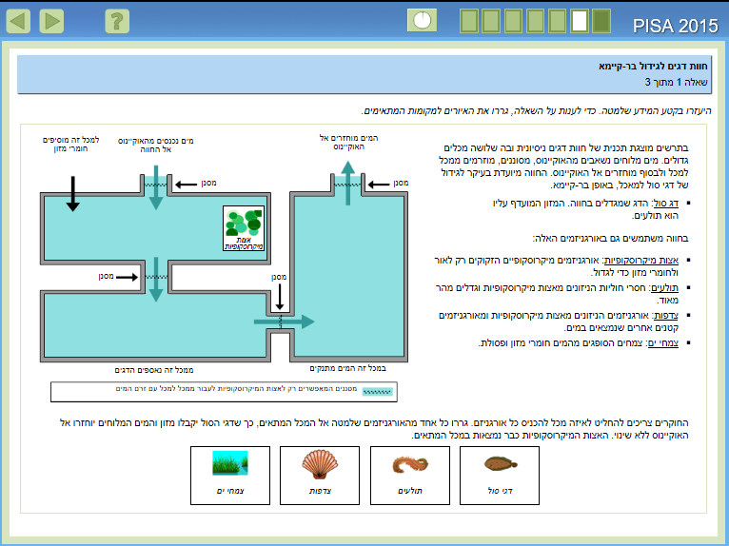
חוות דגים לגידול בר-קיימא
תרשים מערכת דינאמי
PISA 2015חוות דגים לגידול בר-קיימא

Slide 12
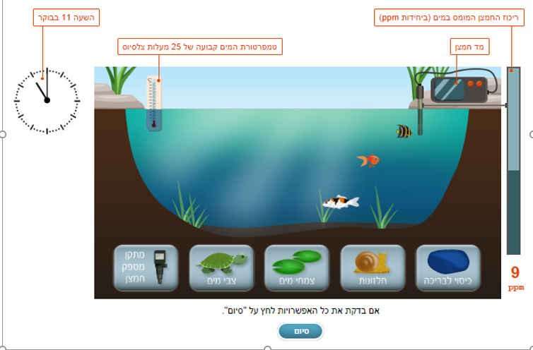
החיים בבריכת הדגים- שאלה 4
סימולציה
PISA 2015 החיים בבריכת הדגים- שאלה 4
מה על התלמידים לעשות כדי לשמור על ריכוז חמצן במי הבריכה שיאפשר נשימה תקינה של כל היצורים החיים בבריכה?
לחצו על האפשרויות בתחתית הבריכה ובדקו מה קורה לריכוז החמצן המומס במים.
שימו לב לטמפרטורה, לשעה ולעמודה המתארת את השינויים בריכוז החמצן המומס בבריכה.
מה עוד ניתן לעשות כדי לאפשר נשימה תקינה של הדגים?

Slide 13
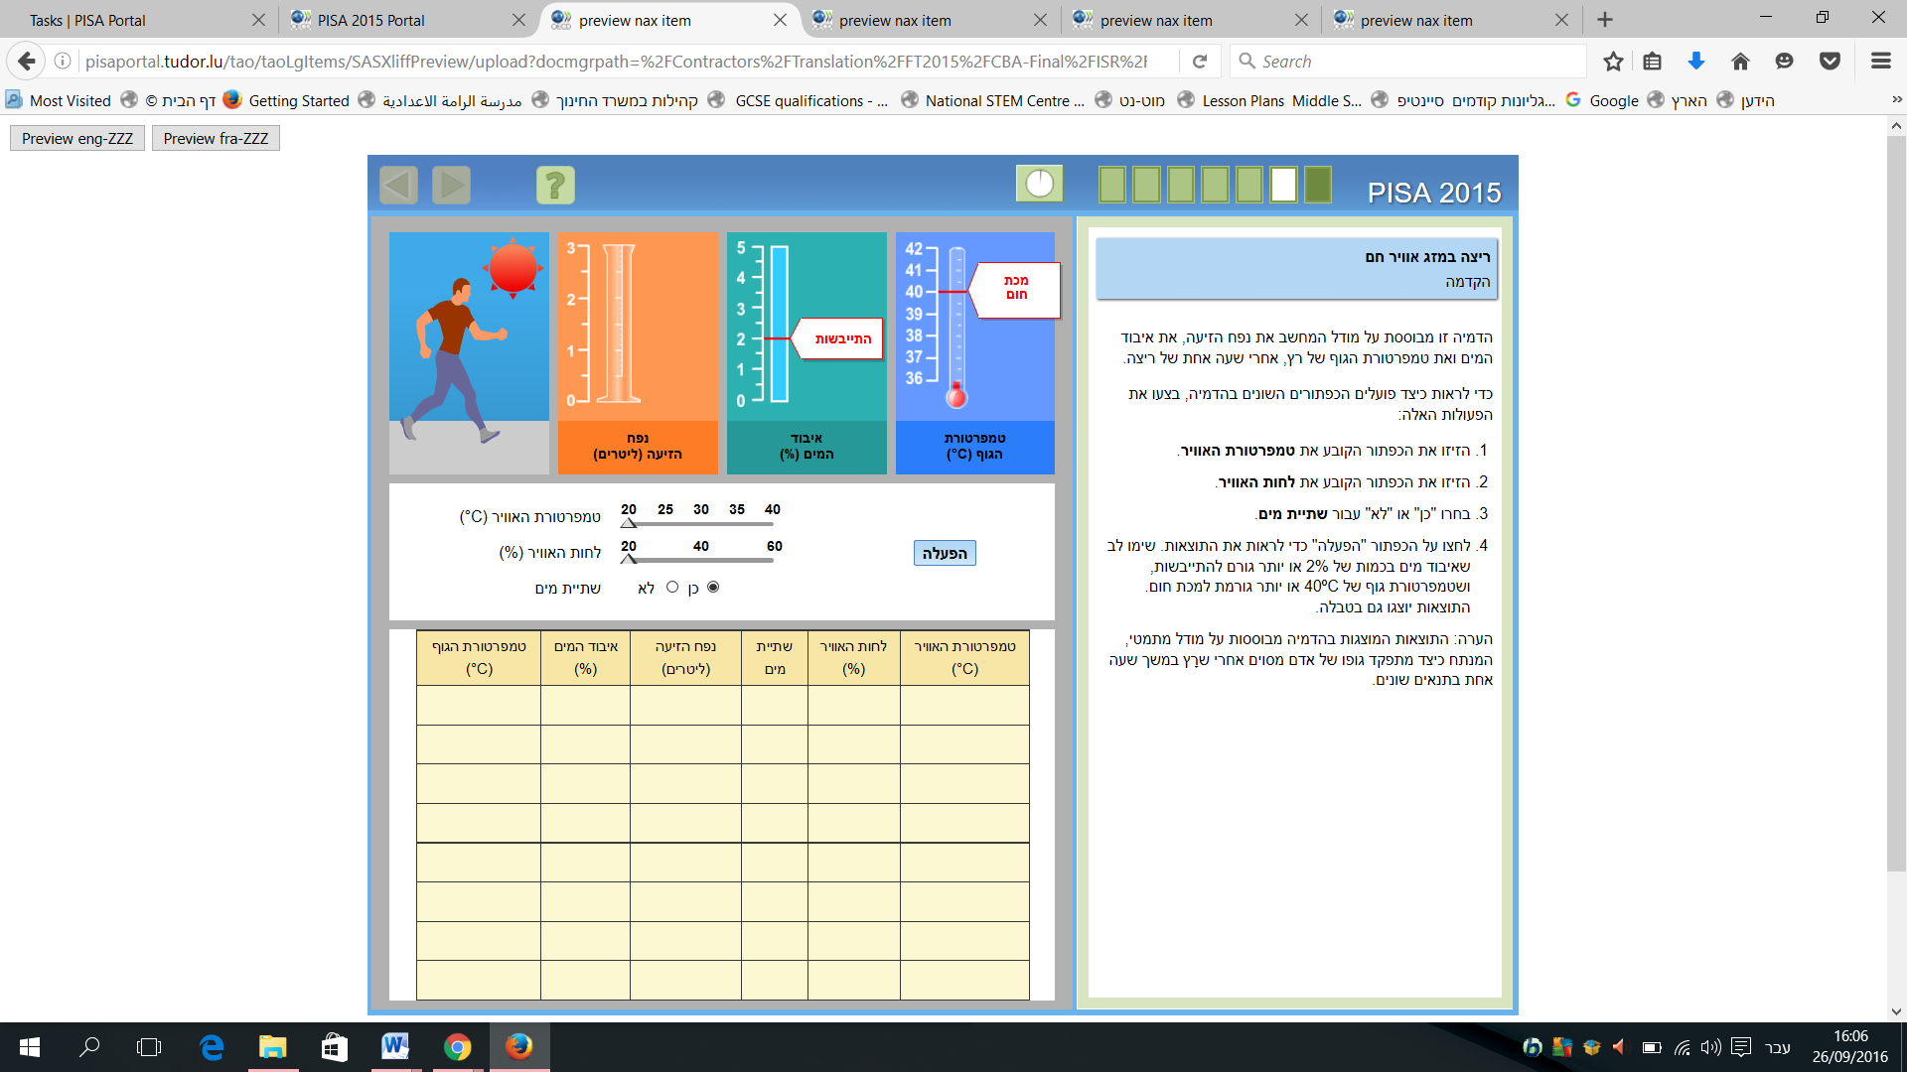
ריצה במזג אויר חם
טבלאות תוצאות ניסוי ממוחשב
סימולציה
רב- משתנית
PISA 2015 ריצה במזג אויר חם

